Slide 1


网易游戏高校
Mini-Game挑战赛
---华工实训说明会

Slide 2
实训和网易Mini-Game大赛 导师介绍
娜娜
导师一
导师二
导师四
导师三

Slide 3
目录
1
学院简介
2
MG大赛简介
CONTENTS
3
实训要求
4
Q&A

Slide 4
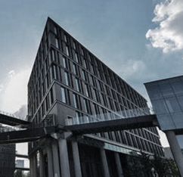
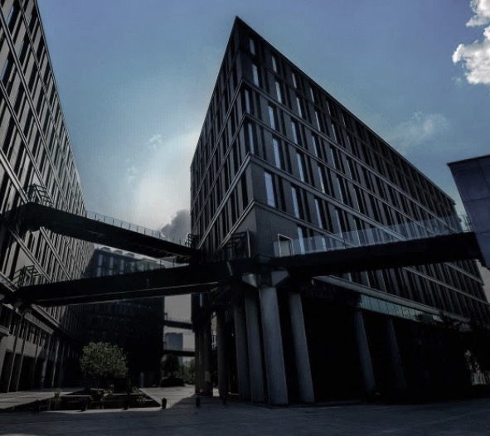

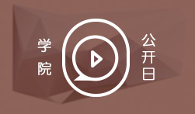

网易游戏学院
学院简介
校园活动
40+次高校大讲堂：除高校讲座外，还走进清华、北大、中大、广美讲授专业课程
17年6月举办首次探营活动、18年3月首届高校原画设计大赛落幕
行业活动
成功举办6届网易游戏学院公开日，邀请超过40位大咖现场分享
成立于2014年，
秉持着“开放与共享”的理念
我们期待着与众多游戏热爱者，
特别是高校优秀人才分享行业前沿知识、先进理念及成功实践，为人才培养肩负起应有的社会责任。
促进行业先进经验和理念的交流分享，推进行业生态圈的共同进步。
http://game.academy.163.com
干货资源
提供萌新资源、进阶宝典、大咖分享等多通道全方位的游戏研发自学资源

Slide 5
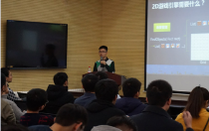
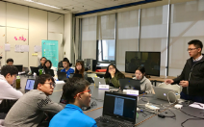
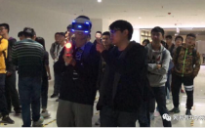
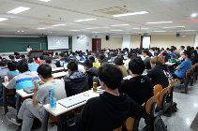
学院简介—校园活动
网易游戏被喻为游戏界的黄埔军校，我们重视人才培养，特别是与高校合作，完成从理论到实践的闭环。
针对高校，我们开展了高校大讲堂、 校园大赛、探营网易、校企合作等一系列活动。
高校大讲堂
校园大赛
17年清华讲座
17年清华选修课
18年初，网易游戏首届高校原画设计大赛
17年中大选修课
18年北大选修课
40+场校园专业讲座
覆盖北京/上海/武汉/成都/广州/西安等10余所高校
15-18年，网易游戏讲师到清华、北大、中大讲授多门游戏相关专业选修课程
2000+位学生报名参加首届高校原画设计大赛
优秀作品将作为皮肤直接应用于《决战！平安京》等产品
#代号MG#（Mini Game）高校游戏设计大赛正在筹备中

Slide 6
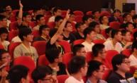
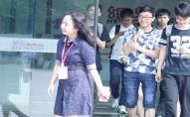
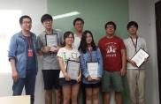

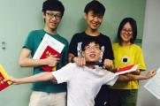
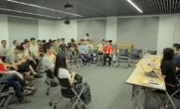
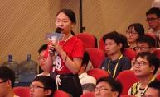



学院简介—校园活动
探营活动
校企合作
2015-16年清美
2017年川美
2015-17年广美
邀请高校的游戏热爱者参加探营活动
学生参与积极性特别高，100%好评
2017，最近一期活动中，从近400名报名者中选中来自20+所高校的133名学生到杭州网易园区参加为期2天的探营活动。
与高校合作，将游戏艺术设计实践全流程植入高校课程
2015-2017年，共有82位学生参与到网易游戏美术向校企合作中来
产出了22个美术向游戏demo

Slide 7
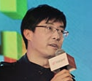

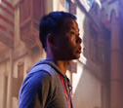
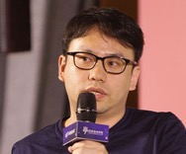
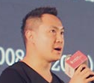
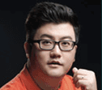
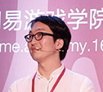
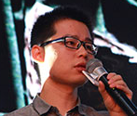
学院简介—行业活动
成功举办了6期公开日，邀请40+位专业大牛现场分享，700+位热爱者参与。
第一期公开日
《现象级产品的塑造逻辑》
第三期公开日
《自研X代理 双核擎动》
第五期公开日
《产品力+从游戏设计到文化现象》
第二期公开日
《技术进步引发的灵感革命》
第四期公开日
《国际视野下的游戏美术
碰撞》
第六期公开日
《从游戏到技术的梦想联结》
惠晓君
网易 副总裁
网易互动娱乐事业群总裁
《艺术与商业化》
Andy Chambers
Lead Designer of Warhammer 4K
Creative Director for Starcraft 2
《Who Cares about IP?》
王昕
暴雪动画角色总监
《大世界，小故事，狠角色》
金韬
Zen工作室总监
《阴阳师》制作人
《永恒之塔4.0》原画
《阴阳师》研发经验分享》
Keith Lee
《Diablolll》首席制作人
《Diablolll》产品设计分享
陈俊雄
《梦幻西游手游》制作人
海神事业部总监
《梦幻西游手游》设计分享
李汀焄
网易游戏场景原画专家
《永恒之塔4.0》原画
《为什么要关注concept？》
李文耀
网易游戏资深引擎专家《全局光照利器CloudGI技术全解析》
Notes:
这部分简单带过

Slide 8
学院简介—干货资源
萌新资源
进阶宝典
大咖分享
适用于初踏游戏行业的新人。
初创于2008年的网易游戏新人培训业界闻名，包含3-6个月的体系化课程的专业学习，及多职位参与的mini项目沉浸式演练。
多元化的沙龙分享
最优秀的在岗专业培训
最专业的管理训练
最便捷的在线学习
邀请行业大咖分享经验
吸收新鲜、有趣、多元化的行业知识
拓展视野、持续碰撞思维
秉承学院“开放与共享”的精神，精选内部精品培训资源，开放给外部同仁及学生学习。
Notes:
重点介绍萌新资源

Slide 9

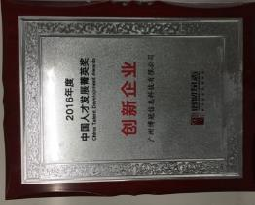


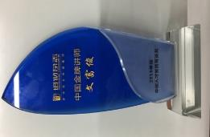
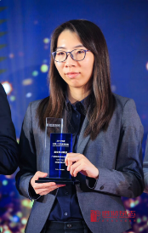
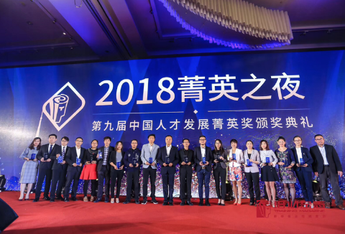
学院简介—荣誉
荣获国内培训行业顶级杂志奖项
2016年度
创新企业奖
网易游戏
最佳学习项目奖
2016年度
从理论到实战，从小号到飞升
新员工培训项目
金牌讲师奖
2016年度
网易游戏学院文富俊院长
最佳学习项目
2017年度
Spiderman新管理者觉醒计划
Notes:
讲的时候，重点强调小号飞升，新员工培训这块

Slide 10

2018网易游戏高校MiniGame挑战赛一定是适合的方案！
首次将孵化出《第五人格》、《花语月》等产品的MINI-GAME培养体系引入校园，不限年级，不限专业，
通过游戏DEMO开发实践，为你提供业届顶级培训资源、奖励基金和创意舞台。

Slide 11
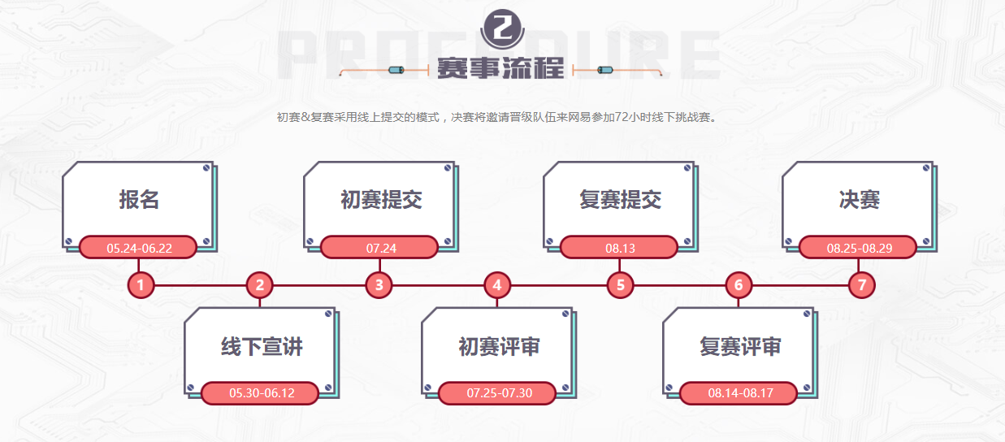
MG大赛简介—赛事流程

Slide 12
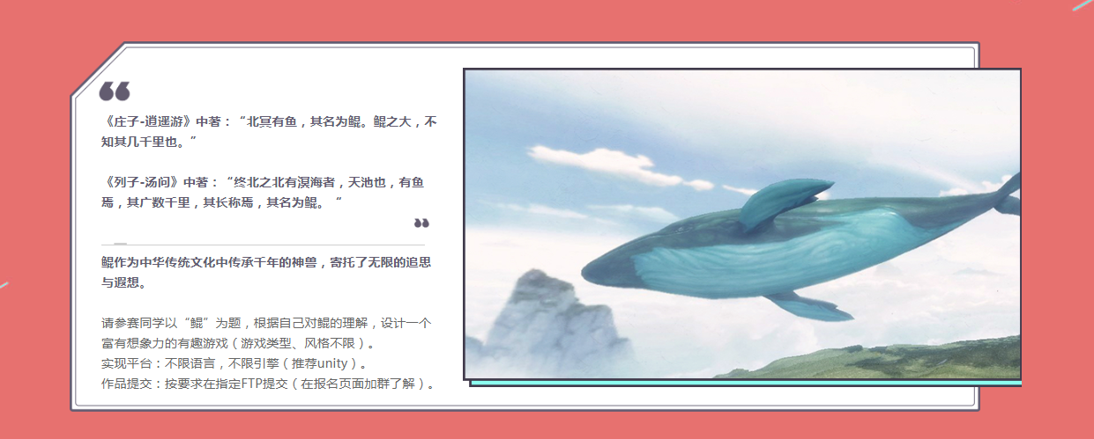
MG大赛简介—比赛命题

Slide 13

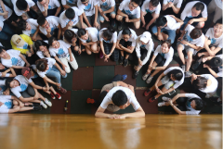
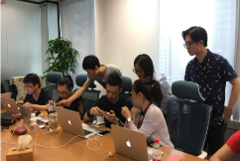
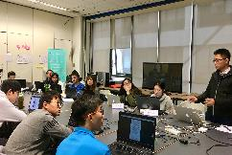
挑战赛投入大量资源，将为同学带来丰富多样的收获
MG大赛简介—比赛福利
01
02
03
04
丰厚奖金+OFFER
最高5万元/队的奖金
实习/正式offer
竞赛和成长平台
体验游戏设计开发全过程，为简历增色
明星导师团
导师独家辅导，与行业大牛亲密合作
高校大讲堂
行业大牛亲授成功实践经验，助力赛事

Slide 14
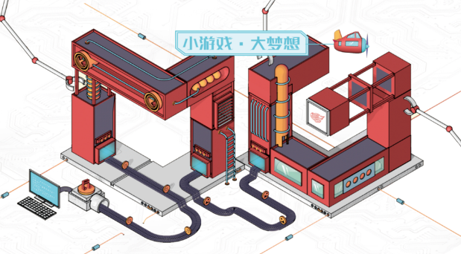
本次实训安排与网易游戏Mini-Game挑战赛紧密结合
实训要求
课程教学
全程辅导
实训成果直接用于参赛
在5月开展两期课程，分别为《游戏渲染基础》、《角色动画设计》。6月11日-12日会在中大、华工开展技术讲座
在整个实训期，每周均有导师来到实验室，面对面进行辅导，集中帮大家解答问题
实训题目采用大赛命题，提交要求基本一致，课程结束后还可以适当迭代（约1-2周时间）

Slide 15
实训要求—游戏功能基本要求
游戏要求实现一、两个关卡（两、三个场景）
有合适的游戏规则（AI），并包括游戏道具、操控方式等
有窗口界面设计
有音效（背景音乐、故事配音、特效音乐等）
游戏模型要求自己完成，不可使用已有模型和场景（由网易联系，有美工同学参加团队）
具有物理模拟，如重力与抛射、碰撞检测、粒子系统、阻力、风与滑翔等
要求有一、两段视频动画（片头动画、关卡之间的过渡动画、或片尾动画）
有整个游戏的宣传动画，可以包括故事背景介绍、游戏简介、团队简介等
动画场景可用程序录制、MAX/Maya生成，或是视频编辑软件制作生成
Notes:
标红两处在unity引擎下，是不好做的，这部分辛苦陈老师迭代

Slide 16
针对实训要求和比赛要求，需要在两个FTP提交作品内容
实训要求—作品成果提交
实训提交内容：
（1）项目计划书
（2）游戏策划文档
（3）总体设计文档
（4）测试计划和测试报告
（5）小组周报告
（6）个人总结
（7）程序代码
（8）总结文档
大赛提交内容：
（1）作品介绍PPT：团队介绍、设计思路、核心玩法、技术框架等
（2）演示视频（1-3分钟，可实录+解说）
（3）试玩包（含源代码）
（4）队伍信息表
（5）团队合照及作品介绍图片
后续会提供详细的提交说明和提交模板
文档上传服务器：svn://116.56.143.169/groupX
用户名：groupX
密码：groupX
注：X代表1-9数字（对应小组编号）
Notes:
实训提交内容的（1）-（4）模板提供，建议文档减少，具体看课程的考核要求。

Slide 17
实训要求—大赛评选要求
比赛会以最终的游戏效果为准，统一评选，主要的作品评选要求如下：
（1）产品设计&核心玩法
— 关键性设定、玩法核心设计、玩法创新性等
（2）游戏表现&用户交互
— 在视觉及听觉上的刺激，和核心玩法的契合；加强玩家交互，增加可玩性方面
（3）技术实现框架，编码实现
— 考虑项目情况选择合理的程序设计架构，整体程序结构，代码质量，编码质量，技术完成度
（4）游戏技术表现
— 手感顺滑；操作准确迅速、无迟钝；画面表现好
（5）其他
— 美术风格，团队协作，项目管理等
建议：
给小组起一个响亮的名字，给游戏起一个有个性的名字

Slide 18
实训要求—实训考核要求
团队技术考核
40%
（由参赛结果决定）
团队管理考核
30%
个人考核
30%
+
+
项目计划和游戏策划评审
（6月8日）
最终评审
（7月13日）
启动
结束
走查&辅导阶段
（完整过程）
Notes:
第一次评审时间未确认，还有评审的内容包括哪些内容的？

Slide 19
实训要求—团队管理考核
团队管理考核评分：
考核项 | 分数 | 评分说明
项目立项 | 15 | 根据计划的完整性和可执行性评分
需求 | 15 | 根据需求分析质量、文档质量评分
设计 | 15 | 根据设计完整性、技术含量、文档质量评分
编码 | 20 | 根据编码完成情况和代码质量执行情况评分
测试 | 10 | 根据测试文档质量和测试执行情况评分
配置管理 | 15 | 根据配置管理及工作产品混乱情况评分
项目日常管理 | 10 | 根据项目组工作氛围、士气和工作纪律评分
Notes:
队伍评选规则需要沟通确认

Slide 20
实训要求—个人考核
个人考核评分：
考核项 | 分数 | 评分说明
负责的工作质量 | 40 | 根据任务完成度和完成质量评分
评审会参与度 | 30 | 根据参加评审会发言的积极性，回答问题清晰、准确度评分
职业素养和道德 | 20 | 根据考勤、工作态度、团队精神评分
创新与钻研 | 10 | 根据解决技术难点的水平评分
个人考勤要求： （有专人负责实验室门禁卡）
早上9点至下午6点（中午休息一小时），每周工作六天
请事假不能超过两个半天，请假必须得到项目经理和项目总监批准
缺勤一天扣5分
迟到一次扣1分，迟到时间超过会议时间一半算缺勤
根据项目组例会、评审会出勤情况考勤
Notes:
个人评选需要沟通确认

Slide 21
实训要求—实训日历
6月4日—7月13日
Week | Mon | Tue | Wed | Thu | Fri | Sat
第十五周 | 实训启动会议； 实训人员进场 | 开发环境的安装； 制定项目计划； 讨论游戏策划 | 需求和游戏策划 | 需求和游戏策划 | 项目计划和游戏策划评审 | 需求和游戏策划； 提交项目计划和游戏策划文档
第十六周 | 总体设计； 美工设计 | 总体设计； 美工设计 | 开发设计； 美工设计 | 开发设计; 美工设计； 代码走查 | 开发设计； 美工设计 | 美工设计; 编码； 提交项目周报告和总体设计等有关文档
第十七周 | 美工设计； 编码 | 美工设计； 编码 | 美工设计； 编码 | 开发设计; 美工设计； 代码走查 | 编码 | 编码； 提交项目周报告等有关文档
第十八周 | 编码 | 编码 | 编码 | 开发设计; 美工设计； 代码走查 | 编码 | 编码； 提交项目周报告等有关文档
第十九周 | 编码； 单元测试 | 编码； 单元测试 | 编码； 单元测试 | 编码； 单元测试； 代码走查 | 编码； 单元测试 | 编码； 提交项目周报告等有关文档
第二十周 | 集成测试 | 集成测试 | 集成测试 | 集成测试； 个人总结 | 项目评审答辩； 提交小组和个人总结等所有文档
Notes:
日历表待完善

Slide 22
实训分组—学生和小组介绍
组号 | 组长 | 组员
一组 | 蔡天鑫 | 何广森、张雄帅、邓嘉乐、邓樾、冉东升、李祚延、袁修竹
二组 | 梁加荣 | 李东昌、何劲、吕梓鸿、严耀雄、罗四维、汪威、文逸涵
三组 | 何晓麦 | 黄汉枢、林梓龙、肖盼愿、袁澍民、陈泽森、甄淑怡、孙树茂
四组 | 练孙鸿 | 周泽楷、禤劲涛、蔡鸿钦、常沛炜、邓隽元、欧建枫、钟宇健
五组 | 伍瀚杰 | 陈金健、邓嘉豪、林俊钦、汤家强、许民振、袁怀志、袁振宇
六组 | 陈文彬 | 游镕江、李嘉宏、陈智威、黎泽文、武钊、严勇显
七组 | 陈蔚麟 | 蔡俊吉、黄景浩、苏人桢、谢健邦、徐强胜、张欣照、邹宇伦
八组 | 林智威 | 林英杰、庞绮琛、丘小霞、覃伟达、符王朝、王堰楠、王渊
九组 | 韦杨淞 | DARREN SHI XIAN YU、陈森、江丽娜、刘卓伦、谢广敬、姚健钊、朱达华

Slide 23
04
CHAPTER
Q&A

Slide 24

THANK YOU

